Slide 1
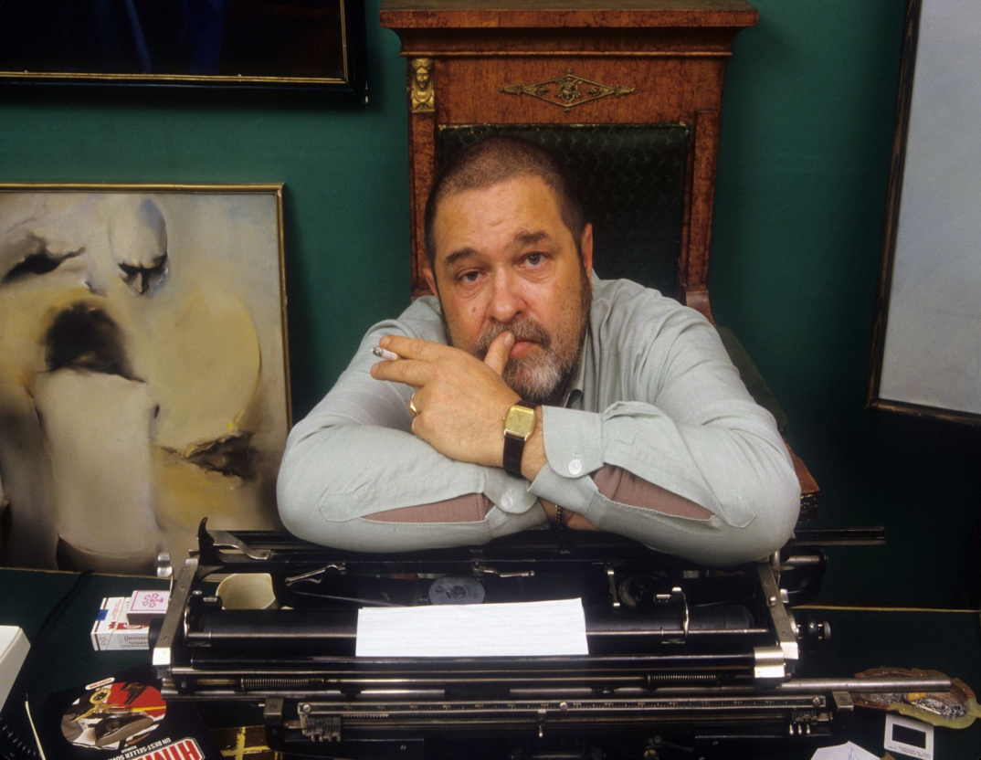
ДВАДЦАТЫЙ ВЕК ГЛАЗАМИ
ЮЛИАНА СЕМЁНОВА
(к 90-летию со дня рождения)

Slide 2
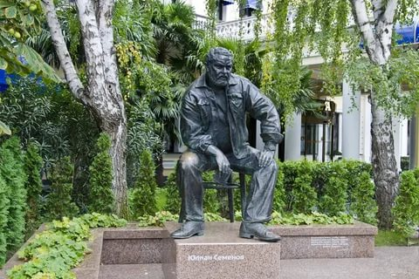
Юлиан Семёнов – писатель, сценарист, журналист, поэт, преподаватель и даже медиаменеджер. Он знаком читающей аудитории прежде всего как
автор остросюжетных детективных повестей и романов: «ТАСС уполномочен заявит…», «Семнадцать мгновений весны», «Майор Вихрь», «Петровка, 38», «Противостояние», экранизации которых стали классикой советского кинематографа.
Будучи самобытным автором, он имел свой взгляд как на исторические события, так и на события современности. Мы приглашаем читателей посмотреть на события ХХ века глазами Юлиана Семёнова.

Slide 3
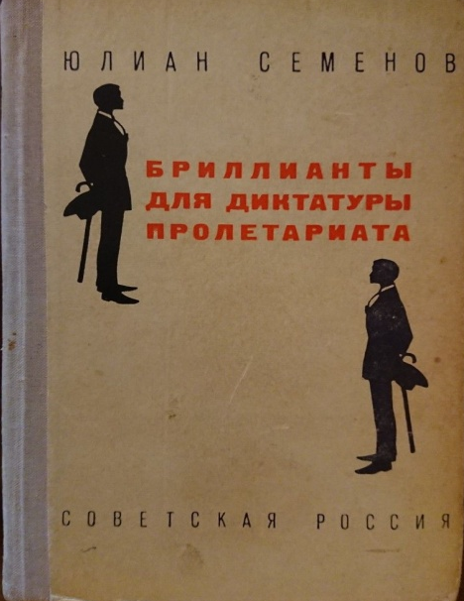
84(2)
С 30 Семёнов, Ю. С. Бриллианты для диктатуры
пролетариата / Ю. С. Семёнов. – Москва :
Советская Россия, 1972. – 608 с.
В настоящий сборник вошли две повести,
открывающие цикл «Политические хроники»
(Исаев-Штирлиц). Это, собственно, «Брил-
лианты для диктатуры пролетариата» и повесть
«Пароль не нужен». В них писатель знакомит
нас с разведчиком Всеволодом Владимировичем
Владимировым, который работает под псевдонимом
Максим Максимович Исаев. Действие происходит
в 20-х годах прошлого века.

Slide 4
84
С 30 Семёнов, Ю. С. Семнадцать мгновений весны /
Ю. С. Семёнов. – Ленинград : Лениздат, 1982. -
270 с.
Благодаря блестящей экранизации это, пожалуй,
самое известное произведение Юлиана Семёнова.
Советский разведчик Максим Максимович Исаев
( в облике Макса Отто фон Штирлица) должен
сорвать сепаратные переговоры нацистских
главарей с наиболее агрессивной частью военно-
промышленного комплекса США в конце второй
мировой войны. Роман создан на документальной
основе.

Slide 5
84
С 30 Семёнов, Ю. С. Аукцион / Ю. С. Семенов. – Москва :
Современник, 1986. – 639 с.
Книгу открывает роман «Приказано выжить», в
котором показаны последние дни гитлеровской
Германии и дальнейшая деятельность советского
разведчика Исаева-Штирлица.
Второй роман, давший название сборнику,
рассказывает о возвращении на Родину культурных
ценностей, похищенных нацистами во время Великой
отечественной войны с территории СССР.

Slide 6
84
С 30 Семёнов, Ю. С. Межконтинентальный узел /
Ю. С. Семёнов. – Москва : Вече, 2008. – 400 с.
Роман является продолжением широко известного
читателям «ТАСС уполномочен заявить…»
Жёсткое и бескомпромиссное противостояние
двух сильнейших держав мира продолжается.
Главные, невидимые сражения разворачиваются
между советской и американской разведками.
В беспощадной схватке между профессионалами
решаются зачастую судьбы мира.

Slide 7
84
С 30 Семёнов Ю. С. Репортёр / Ю. С. Семёнов. –
Москва : ДЭМ, 1988. – 256 с.
Роман «Репортёр» написан в жанре «полицейского
детектива». В центре повествования – расследование
деятельности подпольного синдиката по хищению
культурных ценностей. Главные действующие лица
Романа – журналист Иван Варравин и полковник
Владислав Костенко, знакомый читателям по романам
«Петровка, 38», «Огарёва, 6», «Противостояние».

Slide 8
84
С 30 Семёнов, Ю. С. Дождь в водосточных трубах /
Ю. С. Семёнов. – Москва : Современник, 1981. –
367 с.
В этот сборник включены повести и рассказы
разных лет. Герой некоторых из них – журналист
Дмитрий Степанов, ещё один постоянно действую-
щий персонаж многих произведений Юлиана Семёнова. Он интересен тем, что является во многом
автобиографическим, и в его слова и поступки автор
вкладывал много личных своих черт.
Несколько рассказов посвящены американскому писателю Эрнесту Хемингуэю – любимому писателю
Юлиана Семёнова.

Slide 9
Выставку подготовила сотрудник отдела ООПИФ
Студеникина Н.Б.
Фон – с сайта https://uprostim.com.

